Slide 1

Název školy: Střední průmyslová škola, Ostrava - Vítkovice, příspěvková organizace
Autor: Mgr. Lenka Hrušková
Datum: 29. 8. 2012
Název: VY_ 32 _INOVACE _4.3.7
Číslo projektu: CZ.1.07/1.5.00/34.0125
Téma: Rozbor romantických děl – Edgar Allan Poe
Anotace: Prezentace slouží k zopakování probraného učiva. Studenti si písemně i ústně procvičí poznatky o E. A. Poeovi.

Slide 2
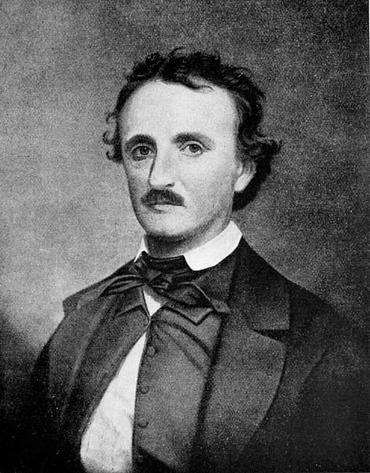
Edgar allan poe (1809 – 1849)

Slide 3
Životopisný přehled:
Americký romantický básník, prozaik, literární teoretik, esejista.
Zakladatel detektivního a hororového žánru, autor fantastických a mystických příběhů.
Jedním ze tří dětí kočovných herců Elizabeth a Davida Poeových, otec – alkoholik – opustil matku ještě před autorových narozením, matka umírá ve věku 24 let na tuberkulózu.

Slide 4
Životopisný přehled:
Ve třech letech svěřen do sirotčince, ujala se jej rodina Allanů – velkoobchodníků s tabákem.
Studoval literaturu na Univerzity of Virginia, již zde měl potíže s alkoholem a hráčstvím, i kvůli dluhům se nechává zapsat na vojenskou akademii ve West Pointu – pro nedisciplinovanost brzy propuštěn.
V roce 1833 prví literární úspěch – Rukopis nalezený v lahvi – hlavní cena v literární soutěži organizované baltimorským týdeníkem.

Slide 5
Životopisný přehled:
Od roku 1835 šéfredaktorem richmondského Southern Literary Messenger.
V roce 1836 se oženil se svou 13letou sestřenicí.
Alkohol a drogy zintenzivňují stavy deprese, ztrácí zaměstnání.
Přes literární úspěchy žije v neustálé bídě, umírá po čtyřdenním kómatu na překrvení mozku –zřejmě po nadměrném užití alkoholu a omamných látek.

Slide 6
dílo:
Povídky s postavou detektiva Dupina:
Vraždy v ulici Morgue
Záhada Marie Rogêtové
Sbírky povídek:
Černý kocour
Povídky
Grotesky a arabesky

Slide 7
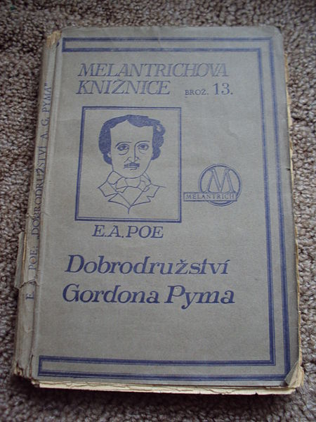

Slide 8
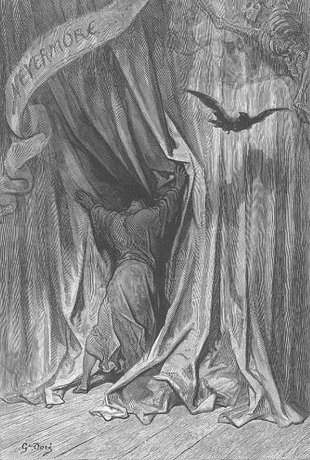
Havran – báseň vydaná r. 1845

Slide 9
Havran
Největší autorův úspěch.
Dramatický námět, strašidelný motiv, vystupňované tajemno.
Hlavního hrdinu, který oplakává smrt své milé, navštíví záhadný nezvaný host – havran, který na každou jeho otázku odpovídá slovy: nevermore – v překladu už víckrát ne, už nikdy víc.

Slide 10
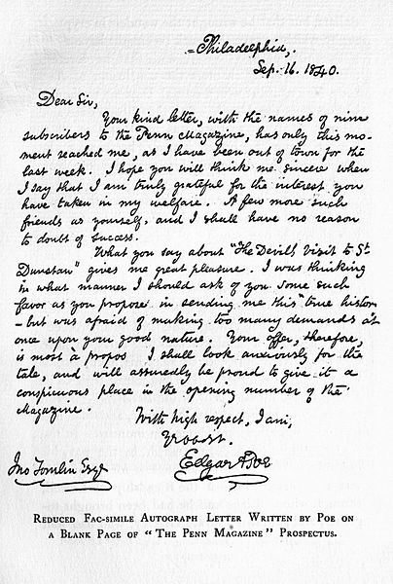

Slide 11
Vypracovala Mgr. Lenka Hrušková
Seznam zdrojů:
http://commons.wikimedia.org/wiki/ [cit. 2012-08-29]
KUDĚLKA, Viktor. Malý labyrint literatury. 1. vyd. Praha. Albatros, 1983.
POLÁŠKOVÁ, Taťána a kol. Literatura pro 2. ročník středních škol. 1. vyd. Brno. Didaktis, 2009. ISBN 978-80-7358-129-9.

